Slide 1

ooRexx: Nutshell Examples for MS Word
Sabrina Oppermann

Slide 2
Inhalt
Allgemein
Basis Anwendungen
Spezielle Anwendungen
Conclusio

Slide 3
Allgemein
Rexx
  “REstructured eXtended eXecutor“
  1979
  von Mike Cowlishaw (IBM)
  Nützliche Features
    Befehle basierend auf Englisch
    Weniger Regeln
Open Object Rexx
  Open-source Version von Object Rexx
  Veröffentlicht durch RexxLa
  Neue Features:
    Objekt-orientiert
    Einfache Anwendung
    Nutzung verschiedener Umgebungen
    Weiterhin Nutzung von Rexx Programmen möglich
  ooRexx 5.0
    Leichteres Handling von Arrays & Metadaten
Notes:
Umgebungen
= ooRexx objekte an die man ungetippte(!) ooRexx Nachrichten schicken kann
Zb Java environment, Windows COM/OLE/ActiveX Komponente
Objekt-orientiert
= es wird mit Klassen & Objekten gearbeitet

Slide 4
MS Word öffnen & einen Text hinzufügen
OleObject = Proxy-Klasse
→ Ermöglicht Interaktion mit
Windows-COM/OLE-Programmen
Notes:
proxy-class=Stellvertreterklasse
Selection = Zugriff auf Dokumentbereich

Slide 5
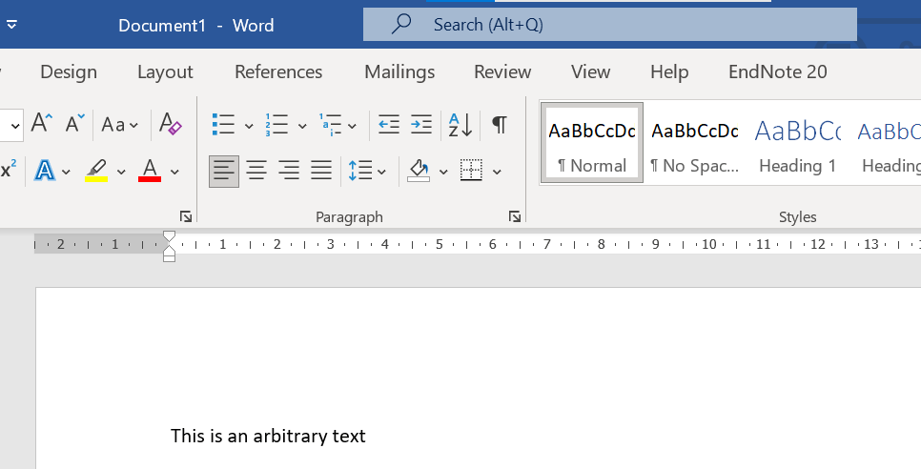

Slide 6
MS Word öffnen & einen Text hinzufügen
OleObject = Proxy-Klasse
→ Ermöglicht Interaktion mit
Windows-COM/OLE-Programmen

Slide 7
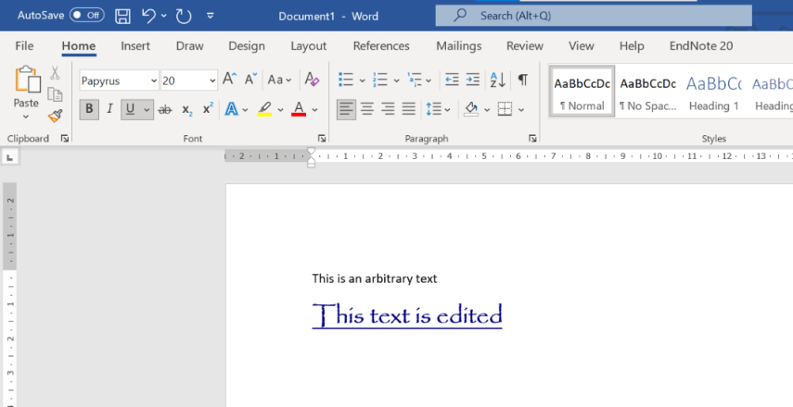

Slide 8
Überschriften erstellen

Slide 9
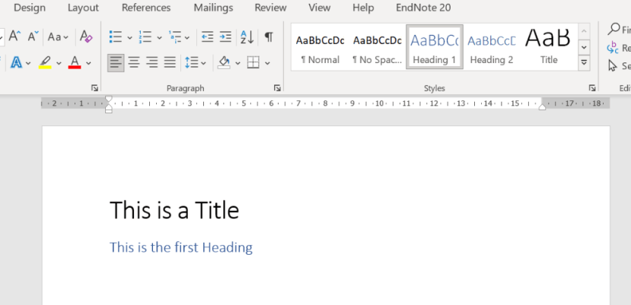

Slide 10
Überschriften erstellen

Slide 11
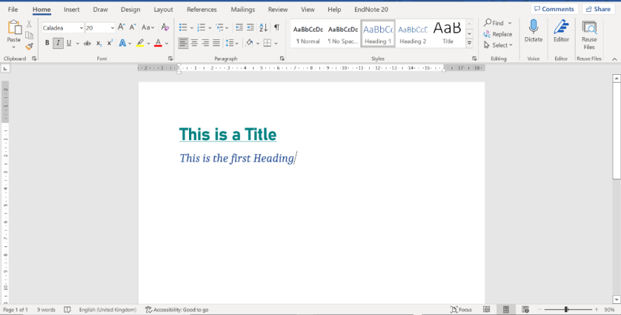

Slide 12
Dokument speichern
Notes:
Userprofile = Umgebungsvariable

Slide 13
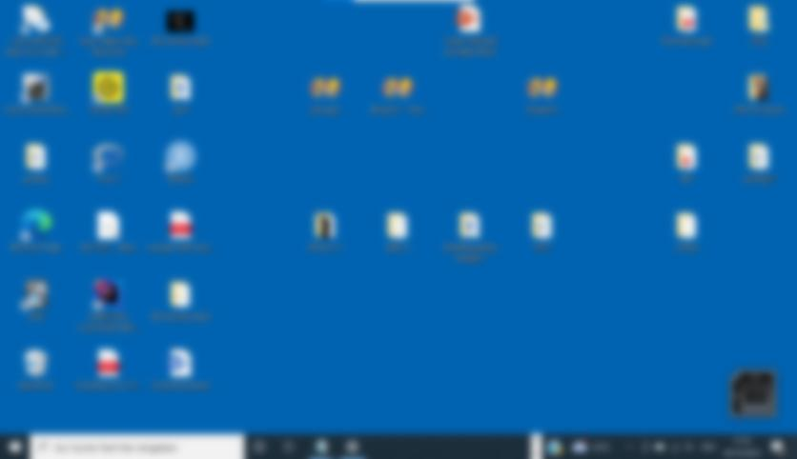


Slide 14
Dokument öffnen

Slide 15
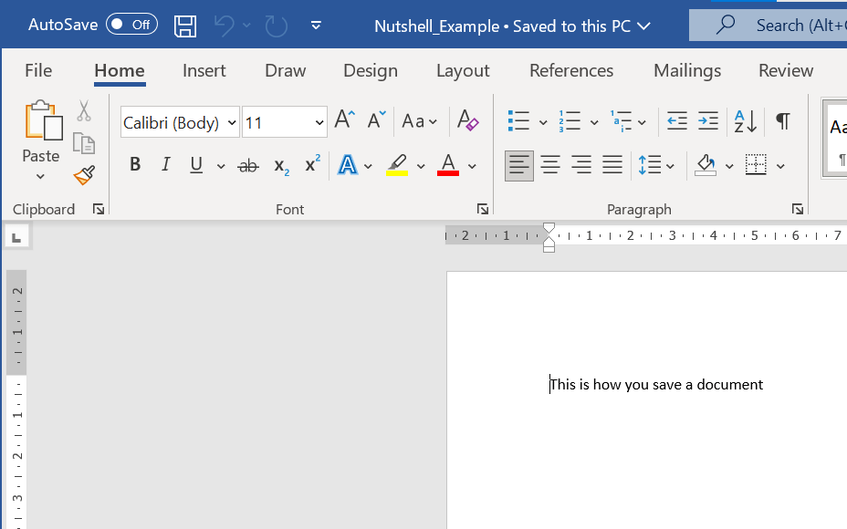

Slide 16
Druck-vorschau öffnen
ActiveDocument
→ volle Kontrolle
→ Interface der Anwendung nutzbar & editierbar

Slide 17
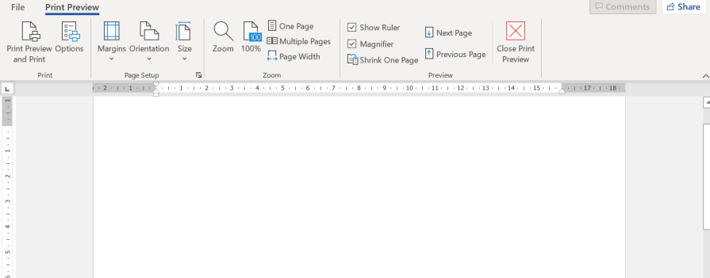

Slide 18
Tabelle erstellen
Notes:
Kurz sagen über was Tabelle (ECTs)
4 Reihen, 3 Spalten

Slide 19
Tabelle erstellen
- 3 Optionen

Slide 20
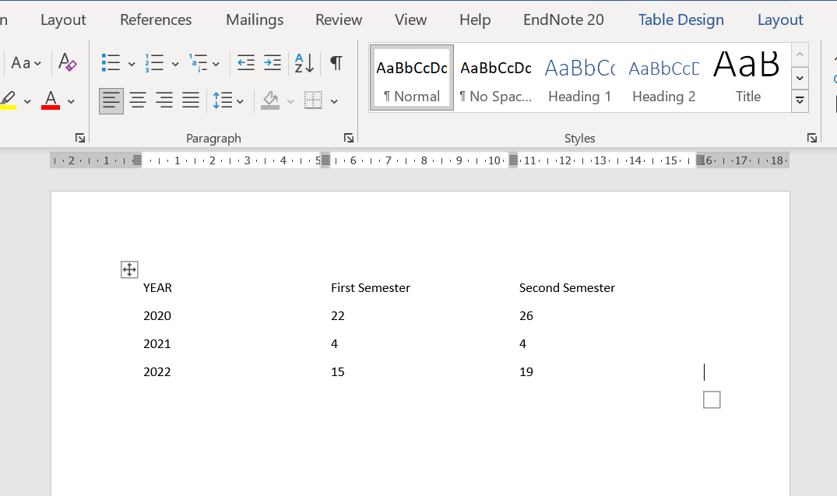

Slide 21
Tabelle bearbeiten
Notes:
10 = petrol
8 = weiß

Slide 22
Tabelle bearbeiten

Slide 23
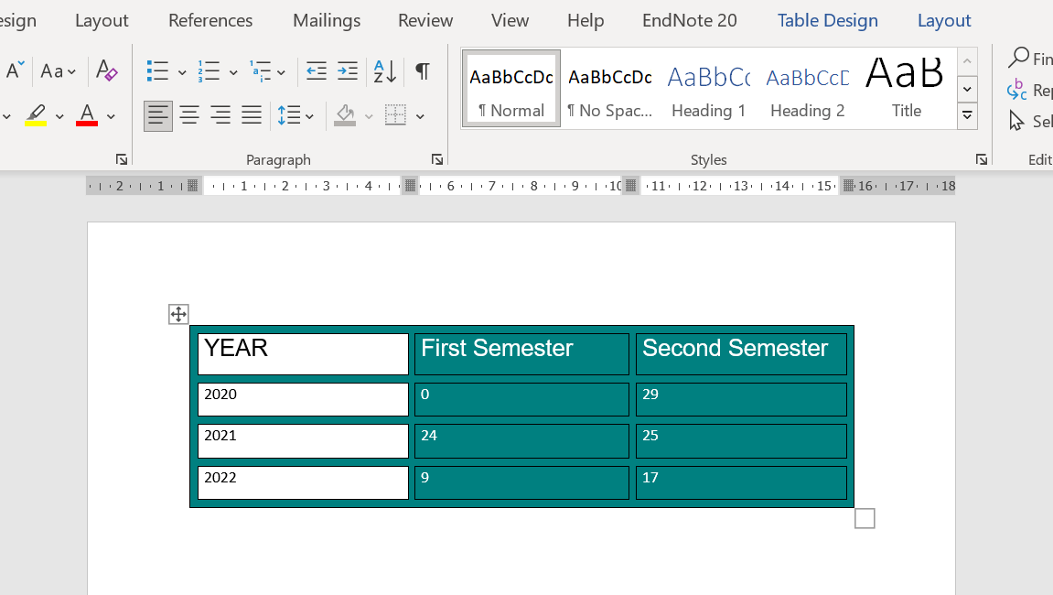

Slide 24
Bild einfügen

Slide 25
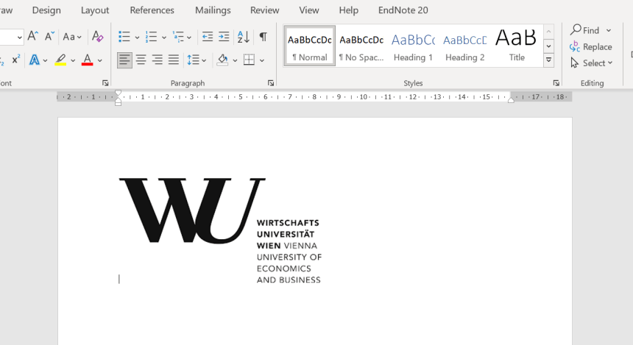

Slide 26
Bild einfügen

Slide 27
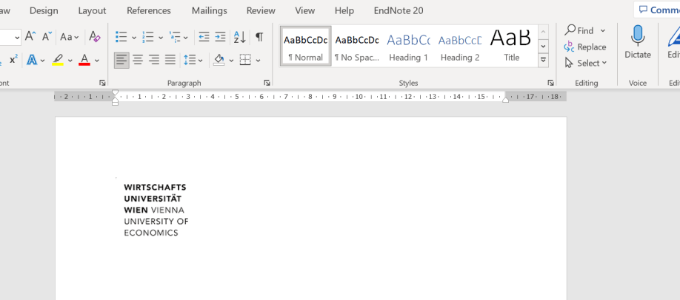

Slide 28
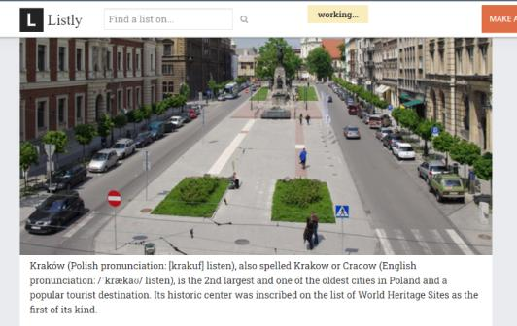
Text einer Webseite einfügen

Slide 29
Text einer Webseite einfügen
1 /*using curl*/
2 url="https://list.ly/list/m-best-european-cities-to-visit/"
3 command= "curl" url
4 outArr=.array~new
5 errArr=.array~new
6 ADDRESS SYSTEM command WITH OUTPUT USING (outArr) ERROR USING (errArr)
7 html=outArr~makeString
8 /*get content*/
9 PARSE VAR html '<h2 class="ly-item-title" title="Krakow">' . '<div
class="item_note wbreak ly-markdown"><p>' content '</p>‘
10
11 /*open MS Word*/
12 word= .oleobject~new("Word.Application")
13 word~visible=.true
14 NewDocument=word~Documents~add
15 /*insert content in MS Word*/
16 SelectionObj=word~Selection
17 SelectionObj~TypeText(content)
Curl
= Client URL
→ Ermöglicht Zugang zu Internetressourcen
Notes:
acronym for “Client URL” and grants access to resources from the internet

Slide 30
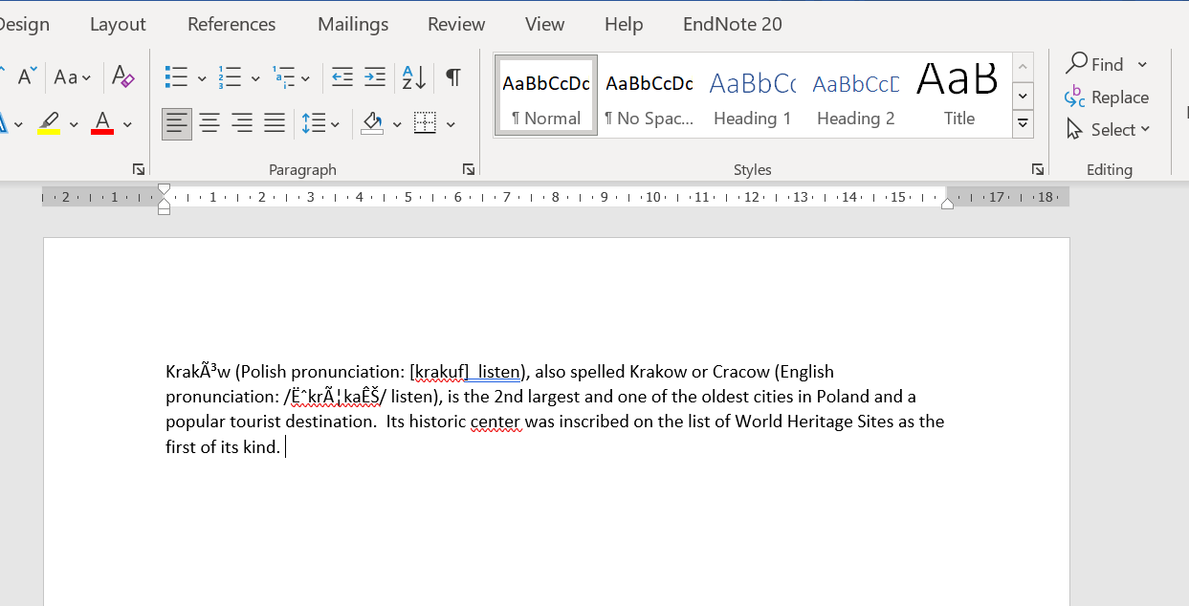

Slide 31
Text codieren
BSF4ooRexx
=externes Funktionspaket
= „Bean Scripting Framework for ooRexx“
OpenOffice.org
Keine strikt-typisierte Interaktion mit Java
BSF.CLS
=Nutzung von Java über ooRexx
„BSF4ooRexx“ notwendig
Notes:
Wegen versch. Codepages:
* ooRexx arbeitet mit UTF-8
* MS Word arbeitet mit Codepage1252
MS Word kann Daten nicht korrekt umsetzen

Slide 32
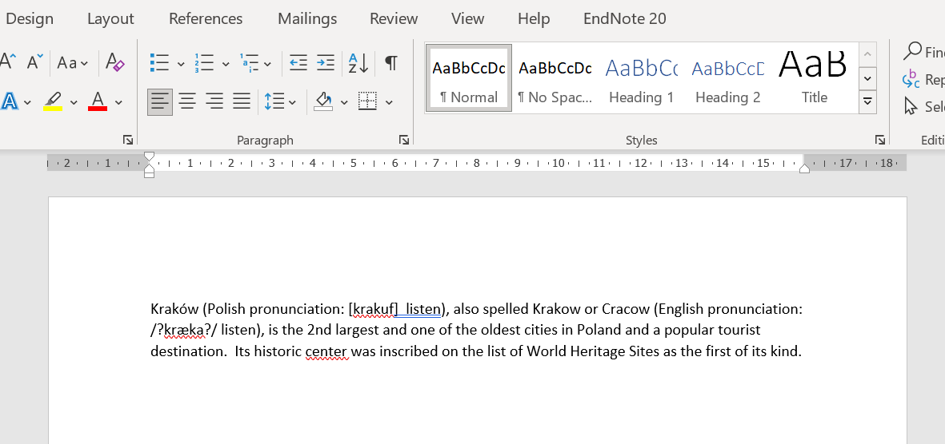
Notes:
Nur Lautsprache nicht kodiert → wegen codepage 1252 → hat nur 256 Zeichen → Zeichen nicht enthalten

